Slide 1
Impressioni
indizi

Slide 2
definizione
‘Impression formation is the process by which individuals perceive, organize, and ultimately integrate information to form unified and coherent situated impressions of others’
                D. Moore 2015 EJSP

Slide 3
indizi
Somiglianza:
Stimoli/esemplari più simili a noi vengono giudicati più piacevoli
Somiglianza percepita e Somiglianza effettiva

Slide 4
indizi
Newcomb 1961
Case dello studente
Giudizi di piacevolezza nei primi giorni
  Alta variabilità
Dopo alcuni mesi, giudizi polarizzati
  Più caratteristiche socio demografiche in comune, maggiore piacevolezza
  Maggiore condivisione di giudizi sugli altri, maggiore piacevolezza

Slide 5
indizi
Numero di giudizi condivisi (percepita) e Piacevolezza (Byrne & Nelson, 1965)

Slide 6
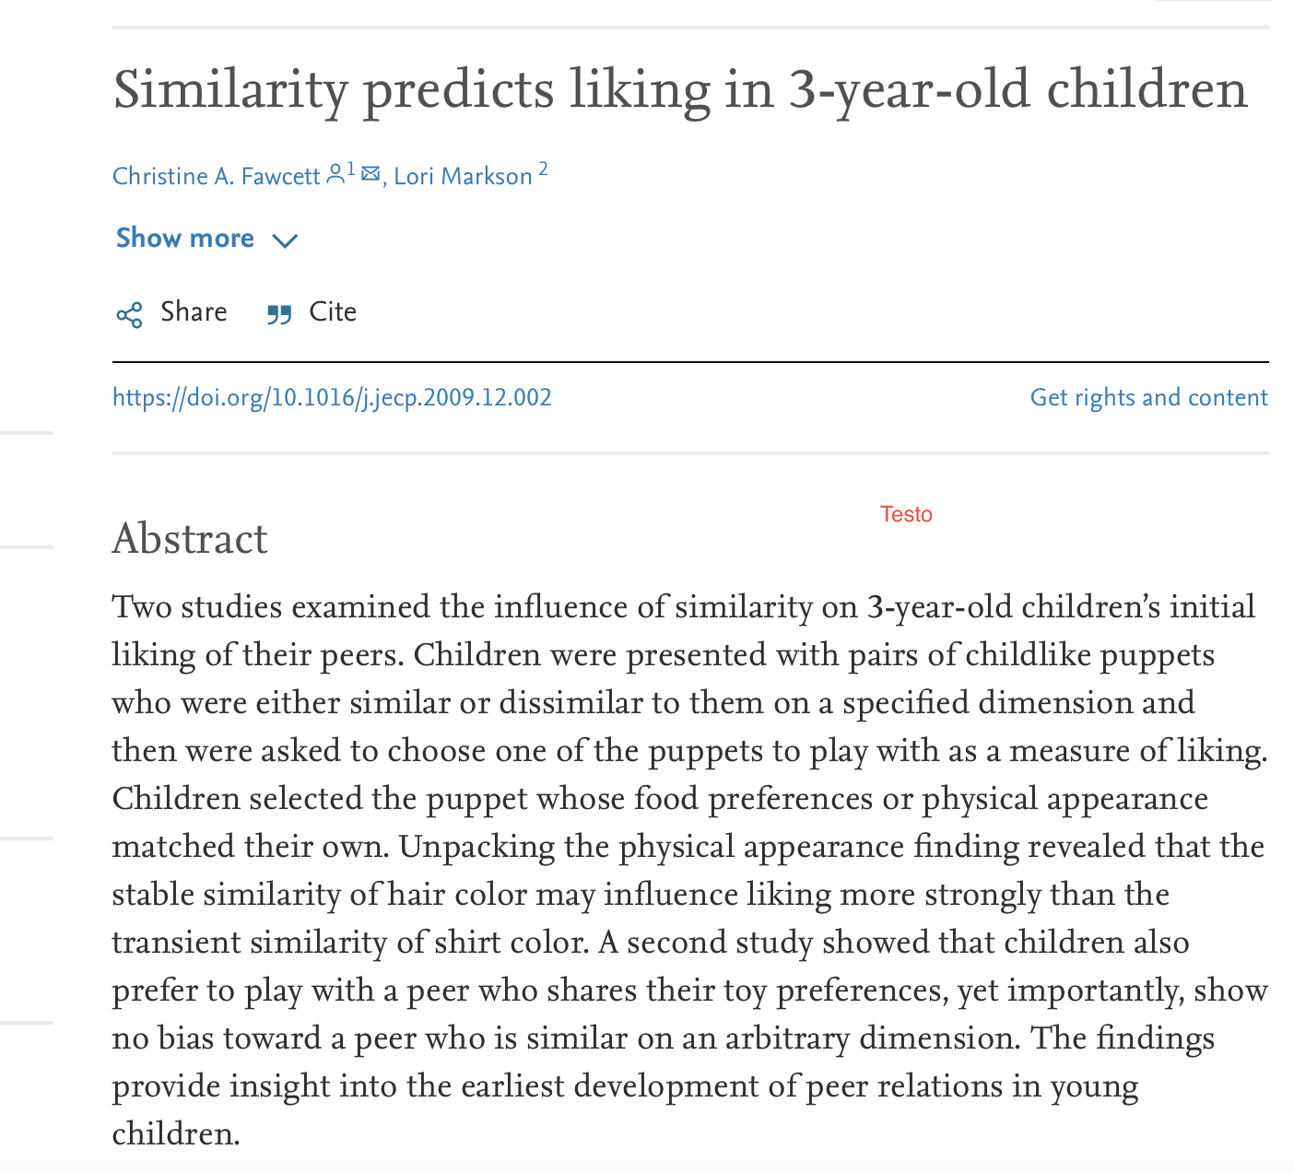
indizi

Slide 7
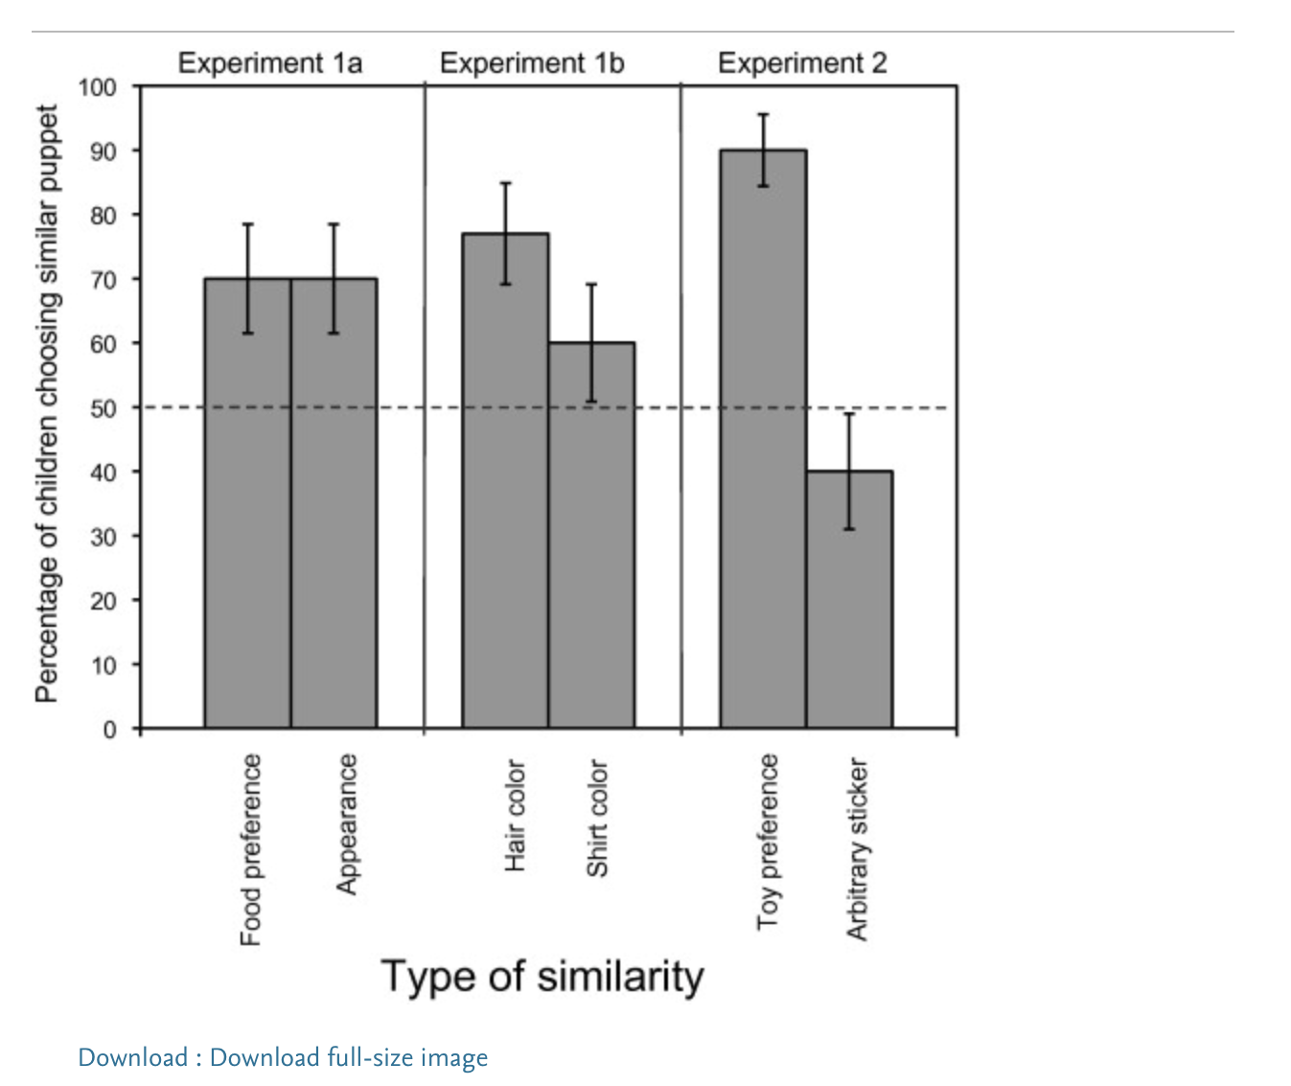
indizi

Slide 8
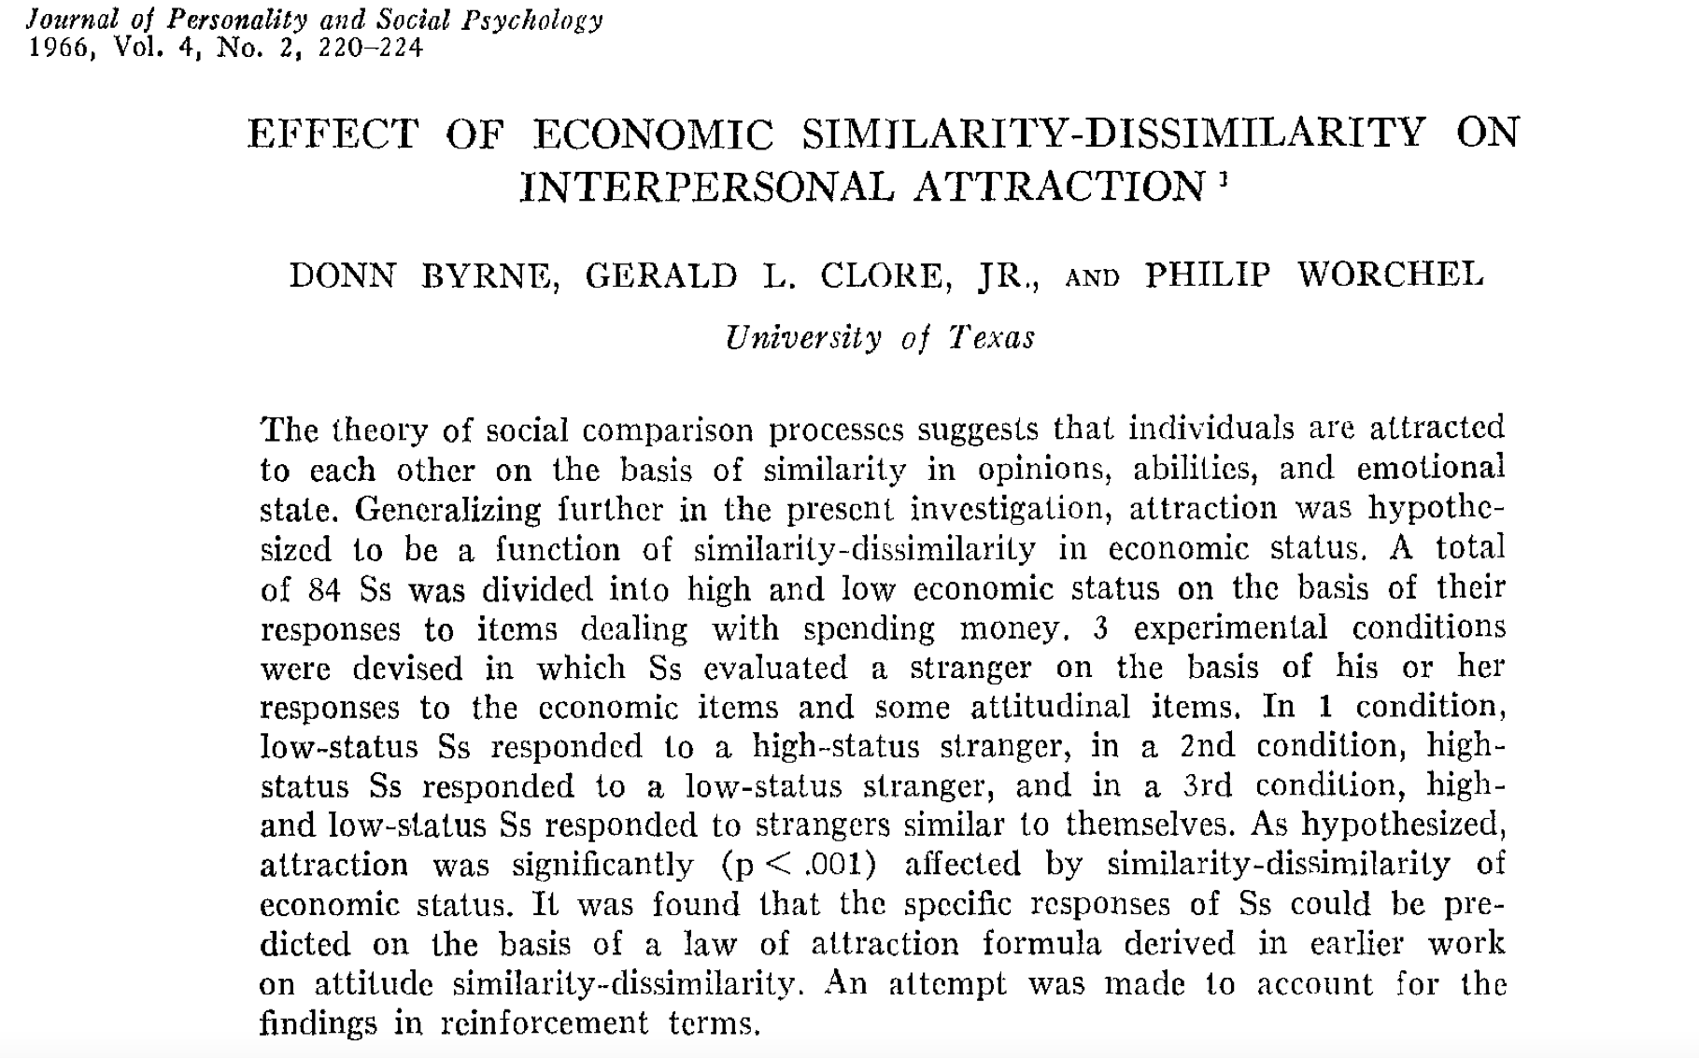
indizi

Slide 9
indizi
In assenza di informazioni o quando le informazioni a nostra disposizione sono poche
Utilizziamo il livello di somiglianza come principale indizio su cui basare la nostra impressione
‘se è simile, ci piace di più’ (similairty-attraction effect)

Slide 10
indizi
Speed Date Experiment
N = 187 studenti (n = 93 donne, n = 94 uomini)
Esperimento in due fasi
Miusrazione 1 (self) – Speed Date- Misurazione 2 (other)

Slide 11
indizi
Misurazione 1:

Slide 12
indizi
Subito dopo la misurazione 1 prima della misurazione 2 i partecipanti partecipavano ad uno speed date
11/12 speed date

Slide 13
indizi
Misurazione 2:
Personal Relationships, 20 (2013), 199–215. Printed in the United States of America. Copyright © 2012 IARR; DOI: 10.1111/j.1475-6811.2012.01405.x

Slide 14
indizi
Misurazione 2:
Personal Relationships, 20 (2013), 199–215. Printed in the United States of America. Copyright © 2012 IARR; DOI: 10.1111/j.1475-6811.2012.01405.x

Slide 15
indizi
Personal Relationships, 20 (2013), 199–215. Printed in the United States of America. Copyright © 2012 IARR; DOI: 10.1111/j.1475-6811.2012.01405.x

Slide 16
indizi
La somiglianza percepita su 7 tratti (self-other) predice positivamente i punteggi di romantic liking
Similairty attraction

Slide 17
indizi
Similarità nel comportamento
Effetto camaleonte
Tendiamo ad imitare in maniera spontanea i comportamenti non verbali dei nostri interlocutori
Creiamo elementi di similarità
L’effetto è tanto più forte quanto maggiore è la motivazione ad instaurare una relazione positiva con l’interlocutore

Slide 18
indizi
Similarità nel comportamento
Effetto camaleonte
Tendiamo ad imitare in maniera spontanea i comportamenti non verbali dei nostri interlocutori

Slide 19
indizi
Similarità nel comportamento
Van Baaren et al. 2003
Camerieri addestrati ad imitare vs. non imitare i comportamenti dei clienti
Vd. Mance
Maggiore somiglianza col cliente più alta la mancia

Slide 20
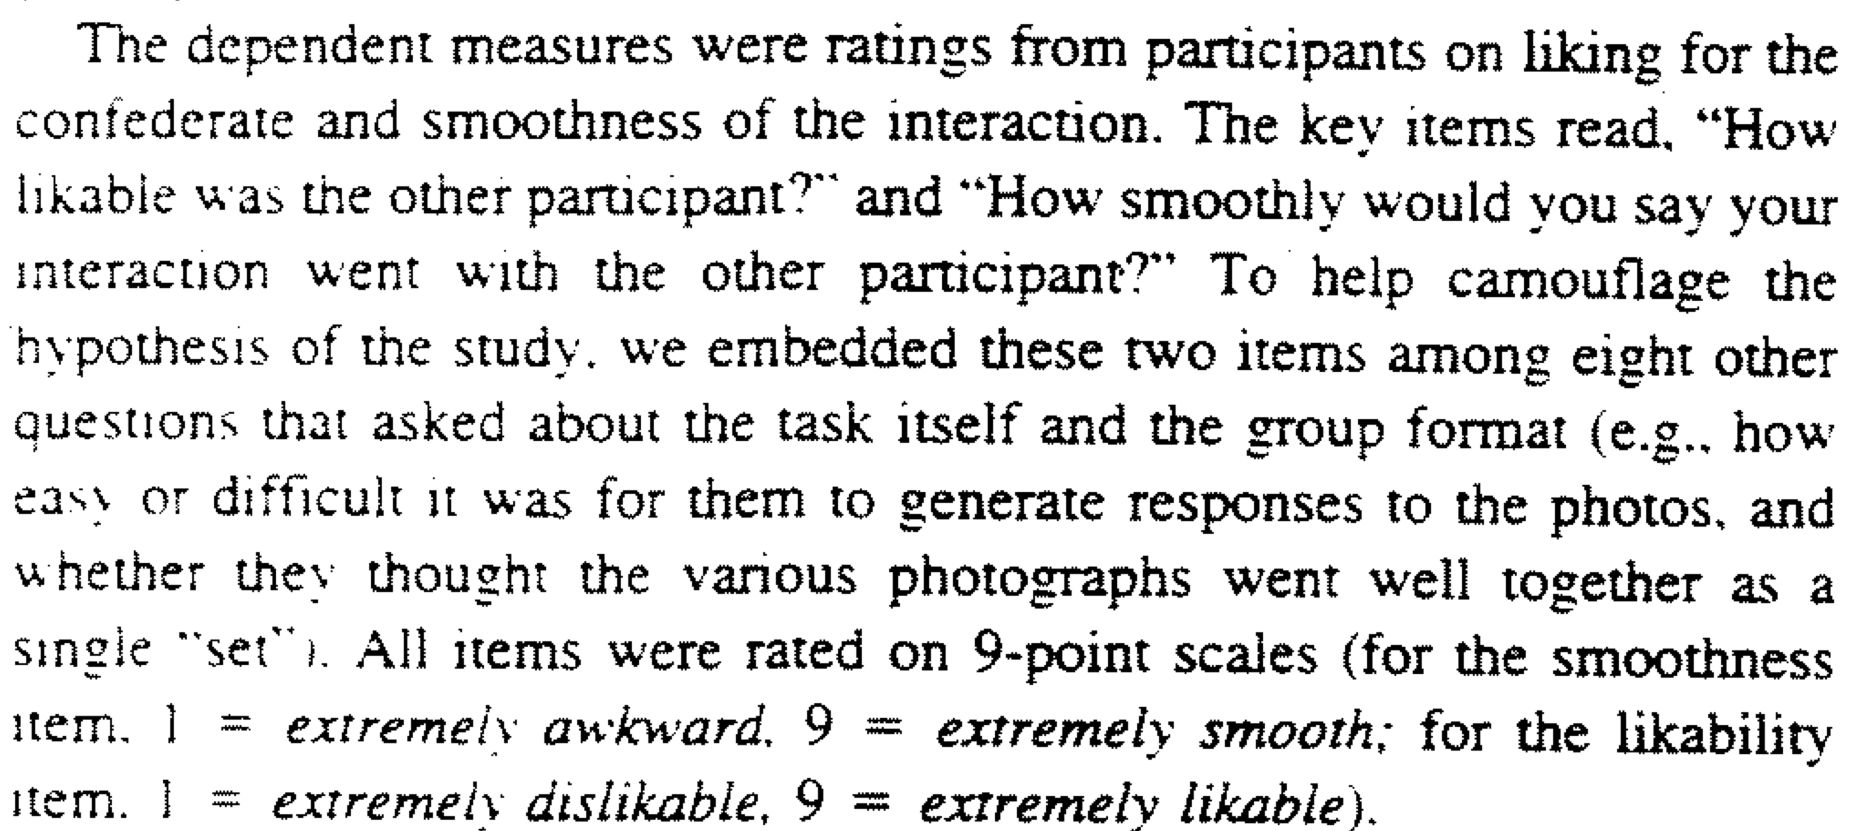
indizi
Chartrand & Bargh 1999

Slide 21
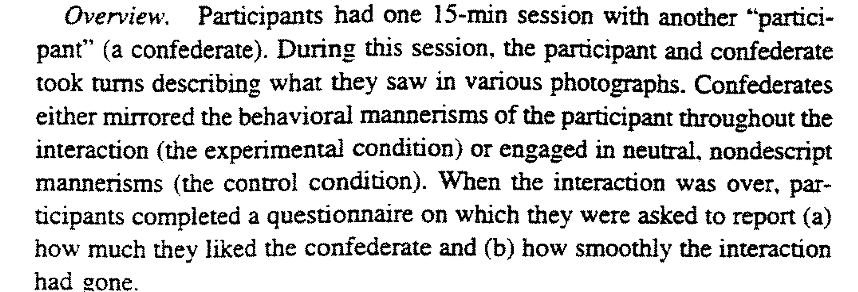
indizi
Chartrand & Bargh 1999

Slide 22
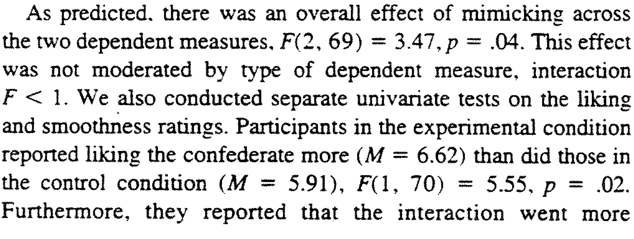
indizi
Chartrand & Bargh 1999

Slide 23
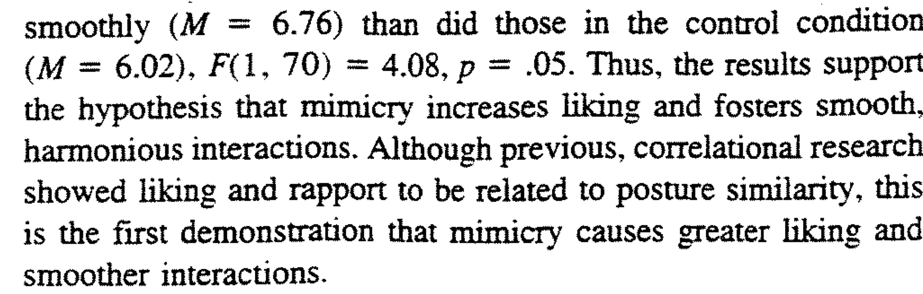
indizi
Chartrand & Bargh 1999

Slide 24
indizi
In presenza di poche informazioni sugli altri, oltre ad utilizzare la somiglianza per formarci un’impressione, spesso la familiarità con l’altro esercita un ruolo importante sui nostri giudizi

Slide 25
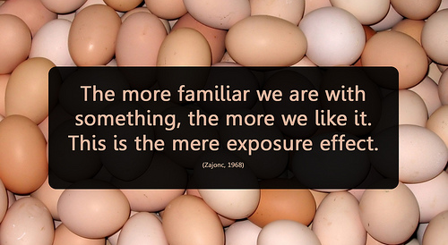
Mere exposure effect

Slide 26
Mere exposure

Slide 27
indizi
Familiarità: stimoli più familiari vengono considerati più piacevoli
Fenomeno della mera esposizione (Zajon 1968)
Tre tipologie di stimoli:
  Turkish nonsense words
  Chinese-like charcters
  Photograps

Slide 28
indizi
Fenomeno della mera esposizione (Zajon 1968)
12 stimoli per tipo
Judging phase (piacevolezza, scale 1-7)
Frequenza di esposizione (exposure phase)
1,2,5,10,25
Rivalutare gli stimoli

Slide 29
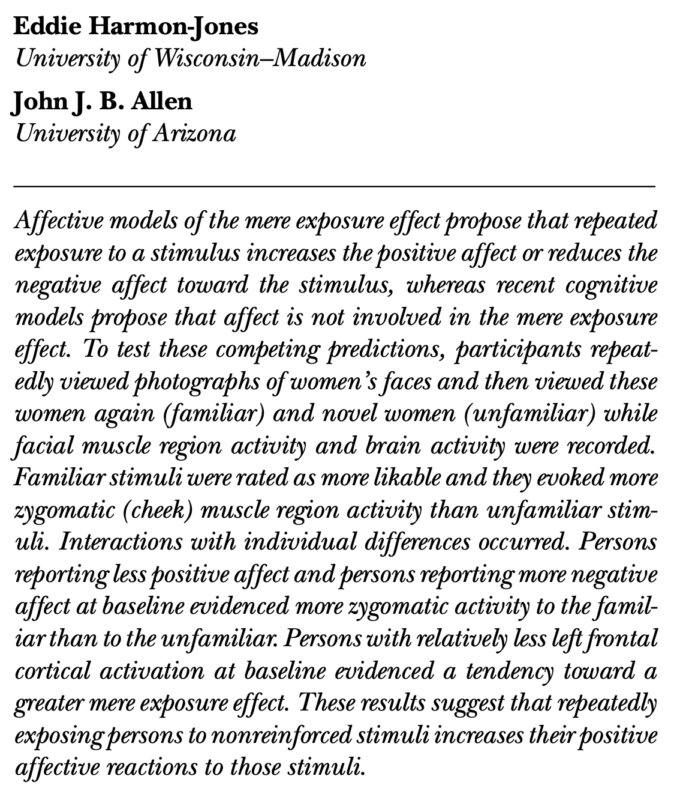
indizi

Slide 30
La prima impressione
Tendenza inerziale della prima impressione
Tendiamo a non modificare l’idea che ‘spontaneamente’ ci siamo formati sugli altri ma anche su noi stessi

Slide 31
La prima impressione
Ross, Lepper & Hubbard (1975)
PP: prestazione su differenti prove
Feeback sulla perfomance: positivo vs. negativo

Slide 32
La prima impressione
Ross, Lepper & Hubbard (1975)
PP: prestazione su differenti prove
Feeback sulla perfomance: positivo vs. negativo
Feedback erano dati casualmente ai pp
Metà riceveva un feedback +
Metà un feedback -

Slide 33
La prima impressione
Ross, Lepper & Hubbard (1975)
Viene chiesto ai pp di formarsi un’impressione sulla loro performance

Slide 34
La prima impressione
Ross, Lepper & Hubbard (1975)
Viene detto loro che il feedback non era attendibile
Era casuale, ossia distribuito non in funzione della loro reale performance
(ergo: l’impressione che il pp ha costruito su sé stesso è errata…)

Slide 35
La prima impressione
Ross, Lepper & Hubbard (1975)
Viene chiesto loro di stimare il numero di prove a cui avevano risposto correttamente
Quale è la logica?

Slide 36
risultati

Slide 37
La prima impressione
Tendiamo a non abbandonare la prima impressione
Anche quando sappiamo che è basata su informazioni non ‘corrette’
Anche quando riguarda noi stessi

Slide 38
La prima impressione

Slide 39
La prima impressione

Slide 40
La prima impressione

Slide 41
La prima impressione
Informazioni ‘colpevole’

Slide 42
La prima impressione
Informazioni ‘non colpevole’

Slide 43
La prima impressione
18 informazioni in totale
9 ‘colpevole’
9 ‘non colpevole’

Slide 44
La prima impressione
Ordine di presentazione delle informazioni
1) non-colpevole – colpevole
2) colpevole – non colpevole
3) random order

Slide 45
La prima impressione
I partecipanti dovevano indicare la probabilità che Smith abbia ucciso Dixon
Scala da 0 (certamente innocente) a 100 (certamente colpevole)

Slide 46
La prima impressione

Slide 47
La prima impressione
Condizione non-accountable
Condizione accountable:
i partecipanti dovevano giustificare il loro giudizio comunicandolo a terzi
Maggiore motivazione all’acuratezza

Slide 48
La prima impressione

Slide 49
La prima impressione
Se dobbiamo giustificare le nostre impressioni (alta motivazione) allora siamo meno sensibili all’effetto della ‘prima impressione’

Slide 50
Indizi
Quando ci formiamo un’impressione rispetto agli altri, tale impressione può essere anche influenzata da fattori contestuali, ossia da fattori che sono presenti nella situazione in cui ci troviamo

Slide 51
indizi
HALO EFFCT
‘the halo effect is generally defined as the influence of a global evaluation on evaluations of individual attributes of a person,
        Nisbett & Wilson, 1997

Slide 52
indizi
1) Freddo, calcolatore (valutazione globale)
2) Caloroso, socievole (valutazione globale)
(Asch 1946, Anderson 1974)

Slide 53
indizi
1) Freddo, intelligente, calcolatore (attributo individuale)
2) Caloroso, intelligente, socievole (attributo individuale)
(Asch 1946, Anderson 1974)

Slide 54
indizi
1) Freddo… e intelligente (attributo individuale)
Valutazione globale
2) Caloroso… e intelligente (attributo individuale)
(Asch 1946, Anderson 1974)

Slide 55
indizi

Slide 56
SUM UP
Abbiamo visto che le nostre impressioni pesano maggiormente alcuni elementi rispetto ad altri

Slide 57
SUM UP
Abbiamo visto che le nostre impressioni pesano maggiormente alcuni elementi rispetto ad altri
Cogliamo aspetti di somiglianza
Siamo influenzati dalla somiglianza
  Ci piace che ci somiglia

Slide 58
SUM UP
Abbiamo visto che le nostre impressioni pesano maggiormente alcuni elementi rispetto ad altri
Cogliamo aspetti di somiglianza
Siamo influenzati dalla somiglianza
Siamo sensibili alla familiarità
  Ci piace di più chi è ‘di famiglia’

Slide 59
SUM UP
Abbiamo visto che le nostre impressioni pesano maggiormente alcuni elementi rispetto ad altri
Cogliamo aspetti di somiglianza
Siamo influenzati dalla somiglianza
Siamo sensibili alla familiarità
Siamo influenzati dall’ordine in cui riceviamo le informazioni
  Pesiamo molto di più le prime informazioni

Slide 60
SUM UP
Abbiamo visto che le nostre impressioni pesano maggiormente alcuni elementi rispetto ad altri
Cogliamo aspetti di somiglianza
Siamo influenzati dalla somiglianza
Siamo sensibili alla familiarità
Siamo influenzati dall’ordine in cui riceviamo le informazioni
Le nostre prime impressioni permango
Le impressioni basate su un elemento influenzano l’interpretazione di altri elementi
  Significato contestuale

Slide 61
SUM UP
Abbiamo visto che le nostre impressioni pesano maggiormente alcuni elementi rispetto ad altri
Cogliamo aspetti di somiglianza
Siamo influenzati dalla somiglianza
Siamo sensibili alla familiarità
Siamo influenzati dall’ordine in cui riceviamo le informazioni
Le nostre prime impressioni permango
Le impressioni basate su un elemento influenzano l’interpretazione di altri elementi

Slide 62
Indizi
Salienza: proprietà contestuale, non dello stimolo di per sé
Per esempio: un cerchio blu tra tanti cerchi rossi
Lo stimolo cerchio blu è più saliente

Slide 63
indizi
Gli stimoli salienti possono richiamare delle rappresentazioni cognitive, ossia delle conoscenze che abbiamo in memoria

Slide 64
indizi
Gli stimoli salienti possono richiamare delle rappresentazioni cognitive, ossia delle conoscenze che abbiamo in memoria
Tale richiamo spontaneo è dovuto al fatto che tendiamo a legare assieme le informazioni (stimoli) attraverso delle associazioni

Slide 65
indizi
L’accessibilità dovuta ad attivazione recente
Una rappresentazione che è stata da poco attivata resta accessibile per qualche tempo
Sperimentalmente: si può attivare una rappresentazione cognitiva per aumentarne l’accessibilità e dunque la possibilità di essere usata

Slide 66
indizi
Higgins, Rholes & Jones, 1977
Leggere e memorizzare una lista di parole
In una lista I concetti erano legati a avventuroso (audace…ecc..)
In una lista I concetti erano legati a avventato
(imprudente …ecc..)

Slide 67
indizi
Higgins, Rholes & Jones, 1977
Tutti leggevano la descrizione di Donald
“Scalato il Triglav, disceso rapide tumultuose in Kayak, pilotato un auto da corsa”

Slide 68
indizi
Higgins, Rholes & Jones, 1977
Giudicare Donlad
Coraggioso (scala 1-7)
Temerario (scala 1-7)

Slide 69
indizi

Slide 70
inidizi
Accessibilità cronica
L’uso frequente di rappresentazioni cognitive ne aumenta l’accessibilità
Cronicamente accessibile

Slide 71
Pochi indizi
Non sempre disponiamo di molti indizi
Non sempre sono tutti disponibili
Arriviamo comunque a delle conclusioni, ossia a formarci un’impressione di qualcuno
Euristiche…

Slide 72
Pochi indizi
Euristiche…
Scorciatoie di pensiero attraverso le quali si giunge a conclusioni ‘accettabili’ (non accurate) sulla base di informazioni limitate

Slide 73
esempio
Linda ha 25 anni, ha una laurea in filosofia. Sin da studente ha mostrato una forte sensibilità verso i temi della giustizia sociale e ha partecipato a manifestazioni contro il nucleare

Slide 74
Pensando all’idea che ti sei fatto di Linda

Slide 75
Pensando all’idea che ti sei fatto di Linda
È più probabile che…

Slide 76
Pensando all’idea che ti sei fatto di Linda
È più probabile che…
A) Linda lavori in banca
B) Linda lavori in banca e sia attiva nel movimento dei diritti civili

Slide 77
Conjunction fallacy
Tversky & Kanheman (1982)
10% dei pp indica A) Linda lavora in banca
90% dei pp indica B) Linda lavora in banca ed è attiva nel movimento dei diritti civili
AA 2021-2022 76 (1 non valutabile) #1a < #74b
AA 2022-2023 119 #2a < #117b
AA 2023-2024 142 #3° < #139

Slide 78
A = forma: cerchio o ovale
B = colore: rosso o blu
La probabilità che estraggo (A+B)
  per esempio cerchio e rosso
Non può essere più alta della probabilità che sia A e che sia B presi singolarmente
  Ossia che estraggo un cerchio
  Ossia che estraggo un rosso

Slide 79
Conjunction fallacy
Tversky & Kanheman (1982)
Violazione del calcolo probabilistico:
La congiunzione o co-occorrenza di due eventi non può essere più probabile di ciascuno dei due eventi presi singolarmente
(A+B) < A v B

Slide 80
Euristica della rappresentatività
In situazioni di poche informazioni o di incertezza basiamo le nostre impressioni sulla somiglianza con il caso ‘tipico’
E non teniamo in considerazione le probabilità di base/non le correggiamo per le probabilità di base.

Slide 81
Domanda
In termini di processi (ossia di percorsi di elaborazione delle informazioni) quali sono gli elementi in comune tra l’esperimento di Linda e quello di Donald?

Slide 82
Domanda
In entrambi gli studi una rappresentazione cognitiva accessibile ha guidato il giudizio

Slide 83
Domanda
In entrambi gli studi una rappresentazione cognitiva accessibile ha guidato il giudizio
In ‘Donald’ la rappresentazione cognitiva era stata resa accessibile dal contesto

Slide 84
Domanda
In entrambi gli studi una rappresentazione cognitiva accessibile ha guidato il giudizio
In ‘Donald’ la rappresentazione cognitiva era stata resa accessibile dal contesto
In ‘Linda’ la rappresentazione cognitiva era condivisa tra i partecipanti

Slide 85
Domanda
In entrambi gli studi una rappresentazione cognitiva accessibile ha guidato il giudizio
In ‘Donald’ la rappresentazione cognitiva era stata resa accessibile dal contesto
In ‘Linda’ la rappresentazione cognitiva era condivisa tra i partecipanti
In questo caso, la rappresentazione cognitiva riguarda il ‘prototipo’
  Elemento, non necessariamente esistente, che meglio rappresenta la categoria

Slide 86
Domanda
In entrambi gli studi una rappresentazione cognitiva accessibile ha guidato il giudizio
In ‘Donald’ la rappresentazione cognitiva era stata resa accessibile dal contesto
In ‘Linda’ la rappresentazione cognitiva era condivisa tra i partecipanti
In questo caso, la rappresentazione cognitiva riguarda il ‘prototipo’
  Elemento, non necessariamente esistente, che meglio rappresenta la categoria

Slide 88
Euristica dell’ancoraggio e dell’aggiustamento
Tversky & Kahneman (1973)
A un gruppo di persone viene chiesto di indicare se la percentuale di paesi Africani che siede all’ONU è
Maggiore o inferiore al 65%
Maggiore o inferiore al 10%
I pp forniscono la loro risposta

Slide 89
Euristica dell’ancoraggio e dell’aggiustamento
Tversky & Kahneman (1973)
A tutti i pp viene chiesto di indicare l’esatta percentuale di paesi Africani che siede all’ONU

Slide 90
Euristica dell’ancoraggio e dell’aggiustamento
Tversky & Kahneman (1973)
Condizione = maggiore o inferiore al 65%; Stima = 45%
Condizione = maggiore o inferiore al 10%; Stima = 25%

Slide 91
Euristica dell’ancoraggio e dell’aggiustamento
Tversky & Kahneman (1973)
Scarsa capacità di liberarsi delle àncore di giudizio che vengono loro offerte

Slide 92
Euristica dell’ancoraggio e dell’aggiustamento
Tversky & Kahneman (1973)
Scarsa capacità di liberarsi delle àncore di giudizio che vengono loro offerte
Se è saliente un punto di riferimento, facciamo fatica ad allontanarci e aggiustiamo le stime successive a questo punto di riferimento

Slide 93
Euristica dell’ancoraggio e dell’aggiustamento
Impressione legata alla colpevolezza (Greenberg et al. 1986)

Slide 94
Euristica dell’ancoraggio e dell’aggiustamento
Impressione legata alla colpevolezza (Greenberg et al. 1986)
I verdetti che vengono emessi dalle giurie possono essere influenzati dal fatto che i giurati si siano soffermati subito prima a pensare al massimo o al minimo (ancora) della pena previsto

Slide 95
Falso consenso
In situazioni in cui non conosciamo molto gli altri

Slide 96
Falso consenso
In situazioni in cui non conosciamo molto gli altri
Non abbiamo a disposizione informazioni su gli altri

Slide 97
Falso consenso
In situazioni in cui non conosciamo molto gli altri
Non abbiamo a disposizione informazioni su gli altri
Utilizziamo il sé come ancora per il giudizio sugli altri

Slide 98
Falso consenso
Ross, greene & House 1977
Chiesero all’interno della popolazione studentesca chi avrebbe voluto indossare un cartellone pubblicitario/locale

Slide 99
Falso consenso
Ross, greene & House 1977
Chiesero all’interno della popolazione studentesca chi avrebbe voluto indossare un cartellone pubblicitario/locale
Circa il 60% degli intervistati dichiarano di accettare di pubblicizzare un locale

Slide 100
Falso consenso
Ross, greene & House 1977
Chiesero poi a tutti i partecipanti di stimare la probabilità che gli altri studenti accettassero/non accettassero di portare in giro il cartellone pubblicitario

Slide 101
Falso consenso

Slide 102
Falso consenso
Egocentrismo cognitivo: utilizziamo l’informazione più accessibile (la nostra scelta) per stimare la scelta degli altri

Slide 103
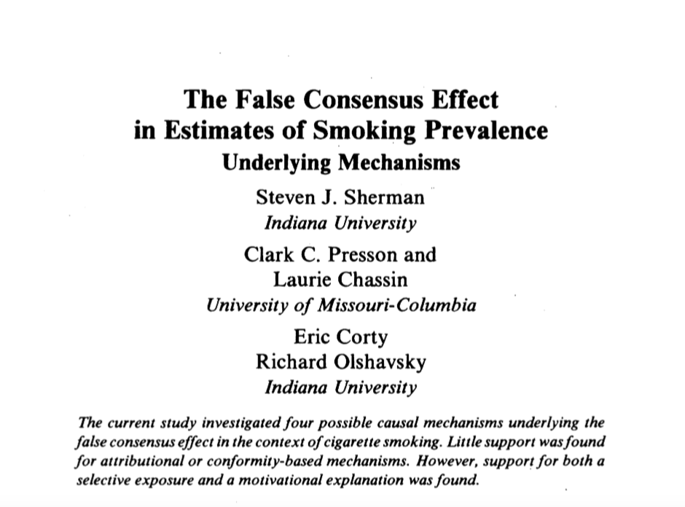

Slide 105
Cerchiamo gli indizi
ricerca coerenza con le ipotesi
Ipotesi: estroverso
Che domanda poniamo?
  Quando sei ad una festa, parli tranquillamente con tutti quelli che non conosci?
  Quando sei ad una festa, cerchi di passare inosservato?

Slide 106
Cerchiamo gli indizi
Siamo in grado di rievocare sia degli episodi a conferma dell’ipotesi che a disconferma dell’ipotesi

Slide 107
Cerchiamo gli indizi
Siamo in grado di rievocare sia degli episodi a conferma dell’ipotesi che a disconferma dell’ipotesi
Quindi il tipo di domanda che ci viene posta ci indurrà a rendere più accessibile un contenuto rispetto all’altro (reality constrains)

Slide 108
Cerchiamo gli indizi
Snyder & Swann, 1978
‘studio su come le persone si comprendono a vicenda’
Cerca di capire se il tuo interlocutore è estroverso
Vs.
Cerca di capire se il tuo interlocutore è introverso

Slide 109
Cerchiamo gli indizi
Snyder & Swann, 1978
Lista di 26 domande
Scegline 12 per giungere alla conclusione

Slide 110
Cerchiamo gli indizi
Snyder & Swann, 1978
Lista di 26 domande
13 riguardavano domande legate all’estroversione: ti piace conversare con persone nuove?
13 riguardavano domande legate all’introversione quando in presenza di altri ti senti a disagio?

Slide 111
Cerchiamo gli indizi
Snyder & Swann, 1978
Lista di 26 domande
Le domande veniva selezionate in maniera coerente con l’ipotesi

Slide 112
Cerchiamo gli indizi
Snyder & Swann, 1978
Lista di 26 domande
Le domande veniva selezionate in maniera coerente con l’ipotesi
Se voglio sapere se è estroverso, faccio domande che confermano l’ipotesi

Slide 113
Cerchiamo gli indizi
Mentre la ricerca sceintifica procede per disconferma di ipotesi
L’essere umano procede per conferma di ipotesi
Raccoglie quindi un elevato numero di falsi positivi

Slide 114
Cerchiamo gli inidizi
Le nostre aspettative sugli altri ci spingono oltre il porre le domande a conferma delle ipotesi…

Slide 115
Cerchiamo gli inidizi
Le nostre aspettative sugli altri ci spingono oltre il porre le domande a conferma delle ipotesi…
Immaginate di incontrare una persona proveninete da una zona del mondo che non conoscete

Slide 116
Cerchiamo gli inidizi
Le nostre aspettative sugli altri ci spingono oltre il porre le domande a conferma delle ipotesi…
Immaginate di incontrare una persona proveninete da una zona del mondo che non conoscete
Immginate che vi dicono che le persone che venongo da quella zona hanno il culto della gentilezza e dell’ospitalità

Slide 117
Cerchiamo gli inidizi
La maniera di relazionarci con queste persone sarà guidata dall’ipotesi ‘gentili’
Ci comporteremo in maniera genitle

Slide 118
Cerchiamo gli inidizi
La maniera di relazionarci con queste persone sarà guidata dall’ipotesi ‘gentili’

Slide 119
Cerchiamo gli inidizi
La maniera di relazionarci con queste persone sarà guidata dall’ipotesi ‘gentili’
Ci comporteremo in maniera genitle
E solleciteremo in loro risposte gentili

Slide 120
Cerchiamo gli inidizi
Non solo le nostre ipotesi ci faranno comportare in maniera coerente con quello che ci aspettiamo dagli altri

Slide 121
Cerchiamo gli inidizi
Non solo le nostre ipotesi ci faranno comportare in maniera coerente con quello che ci aspettiamo dagli altri
Ma addirittura creano quello che ci aspettiamo….
Profezie che si autoavverano

Slide 122
Creiamo gli indizi
Rosenthal & Jacobson (1978)
Scuola
Distribuzione dei test di intelligenza agli alunni
Scoring: estremamente intelligente – scarsamente intelligente
Comunicazione alle insegnanti dello score

Slide 123
Creiamo gli indizi
Rosenthal & Jacobson (1978)
Lo scoring in realtà non era mai stato eseguito
Gli sperimentatori avevano attribuito a caso I punteggi di intelligenza agli alunni

Slide 124
Creiamo gli indizi
Rosenthal & Jacobson (1978)
Alla fine dell’anno, gli studenti definiti (a caso) ‘intelligenti’ avevano ricevuto voti più alti

Slide 125
Creiamo gli indizi
Rosenthal & Jacobson (1978)
Monitorano e filmano le interazioni insegnanti-alunni
  Maggiore attenzione
  Incoraggiano creando contesti a loro favorevoli
  Assegnano ruoli più stimolanti e forniscono feedback positivi

Slide 126
Creiamo gli indizi
Profezie che si auto-avverano
Il processo mediante cui le aspettative che una persona nutre nei confronti di un’altra diventano realtà in quanto sollecitano comportamenti in grado di confermarle

Slide 127
Creiamo gli indizi
Profezie che si auto-avverano
Si riduce la possibilità che le profezie si auto-avverino se…
Siamo consapevoli del processo. Se sappiamo che l’altro ha delle aspettative inadeguate, è possibile disattenderle
Se vogliamo trasmettere delle impressioni accurate

